Slide 1


Slide 2
基于被请求扇区位置的磁盘调度策略
SSTF算法
SCAN算法
C-SCAN算法
N-step-SCAN算法
FSCAN算法

Slide 3
Shortest Service Time First （最短寻道时间优先）
Select the disk I/O request that requires the least movement of the disk arm from its current position.
Always choose the minimum Seek time.

Slide 4
Shortest Service Time First
保证在满足两次磁盘读写请求之间磁头移动距离最小，但并不保证在满足一组磁盘读写请求时总的磁头移动距离最小
该算法的性能比FIFO策略的性能好
当不断有新的磁盘读写请求被提交时，该算法可能会导致饿死现象。

Slide 5
SCAN （扫描算法、电梯调度法）
Arm moves in one direction only, satisfying all outstanding requests until it reaches the last track in that direction.
Direction is reversed.

Slide 6
SCAN
该算法的性能与SSTF算法的性能非常接近；但与SSTF算法相比，该算法避免了饿死现象
如果当磁头刚刚从靠近磁盘某边的某个磁道上移过并向磁盘另一边移动时，恰好有一个进程请求访问该磁道，那么该请求将被严重推迟。

Slide 7
C-SCAN （单向扫描算法）
Restricts scanning to one direction only.
When the last track has been visited in one direction, the arm is returned to the opposite end of the disk and the scan begins again.

Slide 8
C-SCAN
如果当磁头刚刚从靠近磁盘某边的某个磁道上移过并向磁盘另一边移动时，恰好有一个进程请求访问该磁道，那么该请求将被延迟：
      若使用SCAN算法： 2T
      使用C-SCAN算法： T+Smax
  其中，T为磁头从磁盘的一边扫描到另一边所花费的时间，Smax为磁头从磁盘的一边直接返回另一边所花费的时间；通常，T＞＞Smax。

Slide 9
N-step-SCAN
基于各个磁盘读写请求的提交次序把所有磁盘读写请求组织在若干队列中；其中，每个队列包含N个磁盘读写请求；
如果存在一个长度小于N的磁盘读写请求队列，那么当一个新的磁盘读写请求到达时系统将把它加入到该队列中；

Slide 10
N-step-SCAN (continue)
如果不存在一个长度小于N的磁盘读写请求队列，那么当一 个新的磁盘读写请求到达时系统将为其建立一个新的队列；
系统将使用FIFO策略依次处理每个磁盘读写请求队列；
系统将使用SCAN算法处理每个队列中的磁盘读写请求。
该算法避免了“磁臂粘着(Arm Stickiness)”现象。

Slide 11
FSCAN
Two queues, one queue is empty for new request
当前所有磁盘读写请求被组织在第一个队列中；系统将使用SCAN算法处理该队列中的磁盘读写请求；
在系统处理第一个队列中的磁盘读写请求时，如果有新的磁盘读写请求到达，那么新的磁盘读写请求将被组织在第二个队列中；
一旦第一个队列中的磁盘读写请求被处理完毕，系统便转向第二个队列以便使用SCAN算法处理其中的磁盘读写请求；
上述第二步和第三步将被系统重复使用。

Slide 12
Example
假定：当前有9个磁盘读写请求；这9个磁盘读写请求要访问的磁道号按照各个磁盘读写请求到达的次序依次为：55、58、39、18、90、160、150、38、184。此外，磁头当前位于100号磁道上。如果系统使用SCAN算法或C-SCAN算法，那么我们还假定磁头当前的移动方向为磁道号增长的方向。
请问：如果系统分别使用FIFO策略、SSTF算法、SCAN算法、C-SCAN算法调度磁盘，那么系统处理这9个磁盘读写请求时磁头的平均寻道长度为多少？

Slide 13
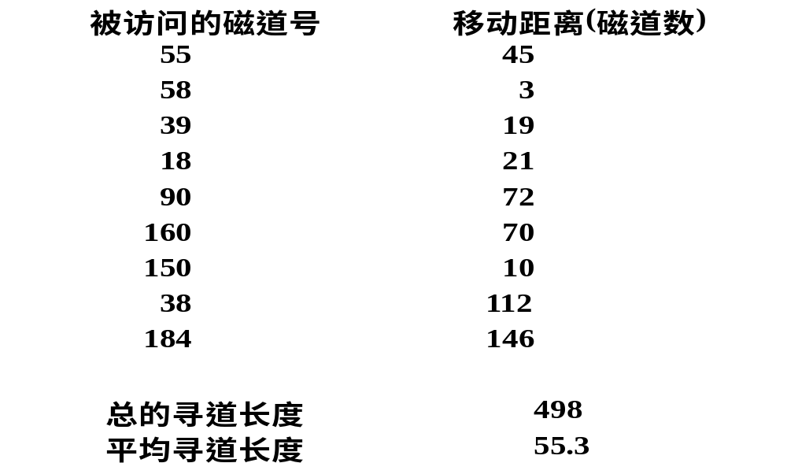
FIFO

Slide 14
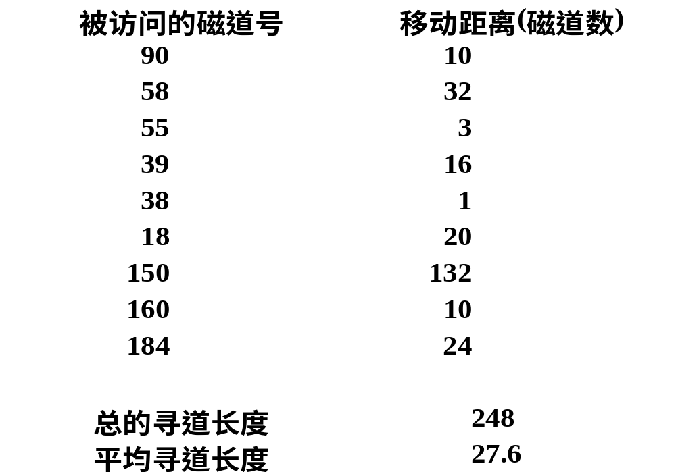
SSTF

Slide 15
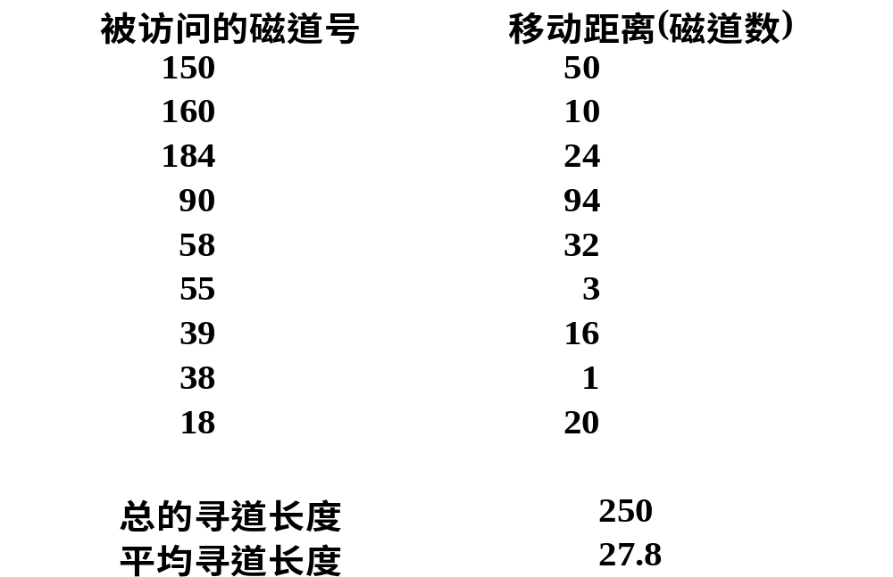
SCAN

Slide 16
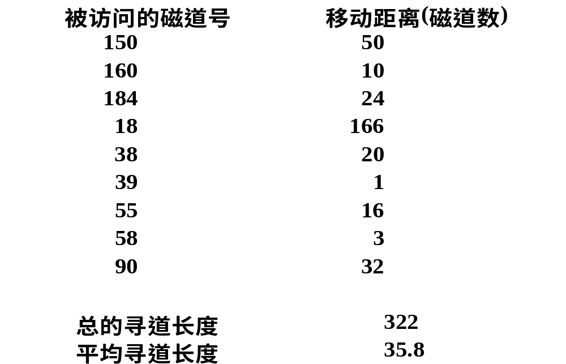
C-SCAN

